Slide 1
Jailbreak
Vincent Ruch
IR3
Ingénieur 2000

Slide 2
PLAN
Qu’est-ce que c’est ?
A quoi ça sert ?
Est-ce légal ?
Comment faire ?

Slide 3
Qu’est ce que le jailbreak ?
"Le jailbreaking est une opération consistant à outre-passer une restriction à l'utilisation d'un système électronique, généralement en pratiquant une élévation des privilèges."
Wikipedia

Slide 4
Dans quel but ?
Installer un linux
Installer de nouvelles applications / fonctionnalités
Installer des applications "crackées"
Pour le défis / la renommée : GeoHot

Slide 5
Est-ce légal ?
Jailbreak : Oui
Installer des copies d’applications / jeux : Non
USA
Autralie

Slide 6
Comment ?
Quelles sont les protections ?
Exemple de la Playstation 3

Slide 7
Playstation 3
Console de jeux vidéo
Sony
Novembre 2006
Lecteur Blu-ray

Slide 8

Protection lecteur Blu-ray
Le format
Zone de protection sur les blu-ray

Slide 9


Sony Computer Entertaiment IDxx
Recordable Disk Verbatim

Slide 10
Processeur CELL
SPE*
SPE*
SPE*
SPE*
SPE*
SPE*
SPE*
SPE*
PowerPC Processing Element (PPE)
*Synergystic Processing Elements

Slide 11
Protection contre le code malicieux
Code signé, identifié et validé par SONY
Vérification de l’identifiant du fichier
Vérification du hash
Décryptage par un SPE
Exécuter par le PPE

Slide 12


Protection contre le buffer overflow
Buffer overflow
Source : wikipedia

Slide 13
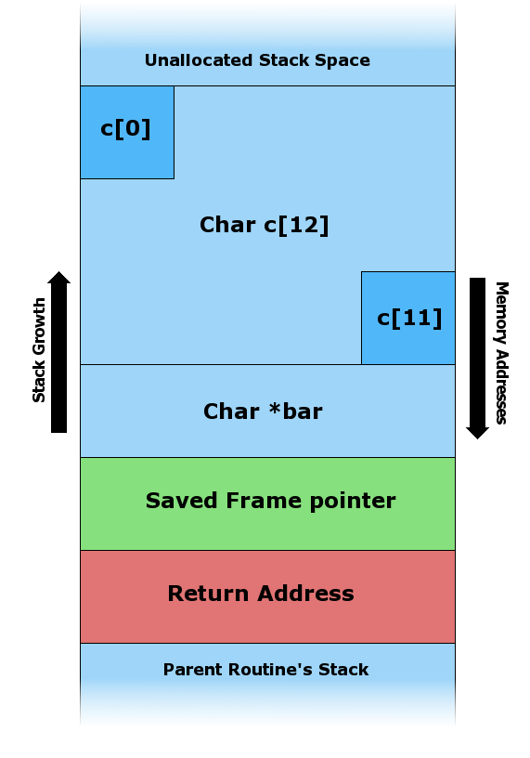
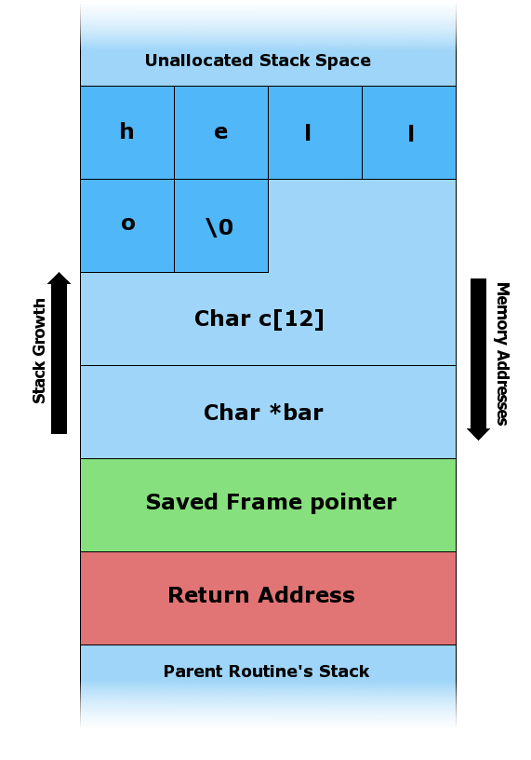
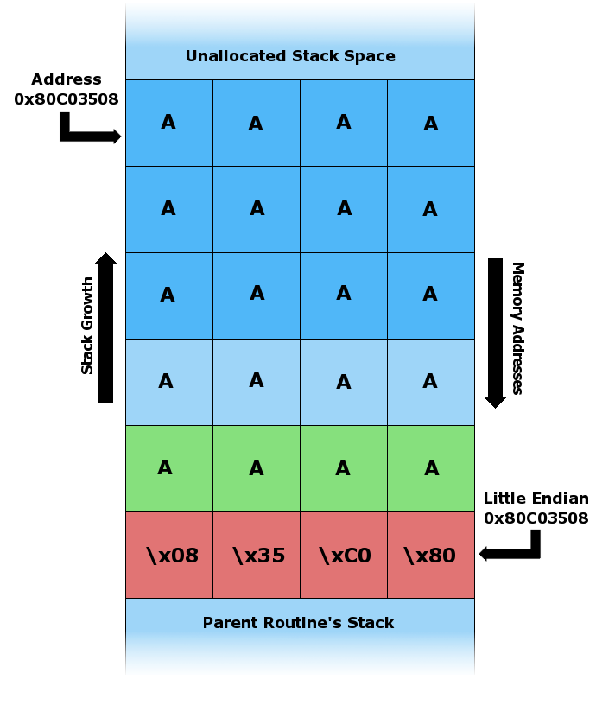
Protection contre le buffer overflow
Stack Buffer Overflow
Appel avec "hello"
Appel avec "A​A​A​A​A​A​A​A​A​A​A​A​A​A​A​A​A​A​A​A​\x08​\x35​\xC0​\x80"
Source : wikipedia

Slide 14
Protection contre le buffer overflow
The Twilight Hack : Wii
  Nom de la sauvegarde : nom du cheval
  Buffer overflow sur le nom de la sauvegarde
  Exécution de programmes placés sur la carte SD

Slide 15
Protection contre le buffer overflow
Microkernel chargé de la détection
Détection d’un buffer overflow : il relance le module

Slide 16
Protection par l’hyperviseur
Gestionnaire de hardware
Tout appel système passe par l’hyperviseur
Sous linux : pas d’accès au GPU

Slide 17

Hack de l’hyperviseur
Contexte :
  3 ans après la sortie de la console
  George (GeoHot) Hotz
  5 semaines : " J'ai un accès en lecture/écriture sur l'ensemble du système mémoire, et un accès au processeur au niveau de l'Hyperviseur. Autrement dit, j'ai hacké la PS3 "

Slide 18
Hack de l’hyperviseur
Moyen :
  Fonctionnalité "OtherOS"
  Un circuit logique programmable
But :
  Compromettre la HTAB pour avoir les accès lecture / écriture sur le segment principale qui maps, entre autre, la mémoire de l’hyperviseur

Slide 19
Hack de l’hyperviseur
1 - Allocation d’un buffer
2 - Demande à l’hyperviseur de créer des entrées dans la HTAB
3 - Désallocation du buffer sans avoir supprimé les entrées dans la HTAB : lv1_release_memory()

Slide 20
Hack de l’hyperviseur
4 - L‘hyperviseur commence à détruire les entrées dans la HTAB
5 - Impulsions
6 - Entrées en lecture / écriture dans la HTAB qui pointent vers un emplacement vide

Slide 21
Hack de l’hyperviseur
7 - Création de segments virtuels jusqu’à ce que la HTAB associée soit créée à l’endroit du premier buffer
8 - Rajoute des entrées dans la HTAB qui lui donne accès au segment principale qui map toute la mémoire
9 - Il contrôle ainsi toute la mémoire et l’hyperviseur

Slide 22
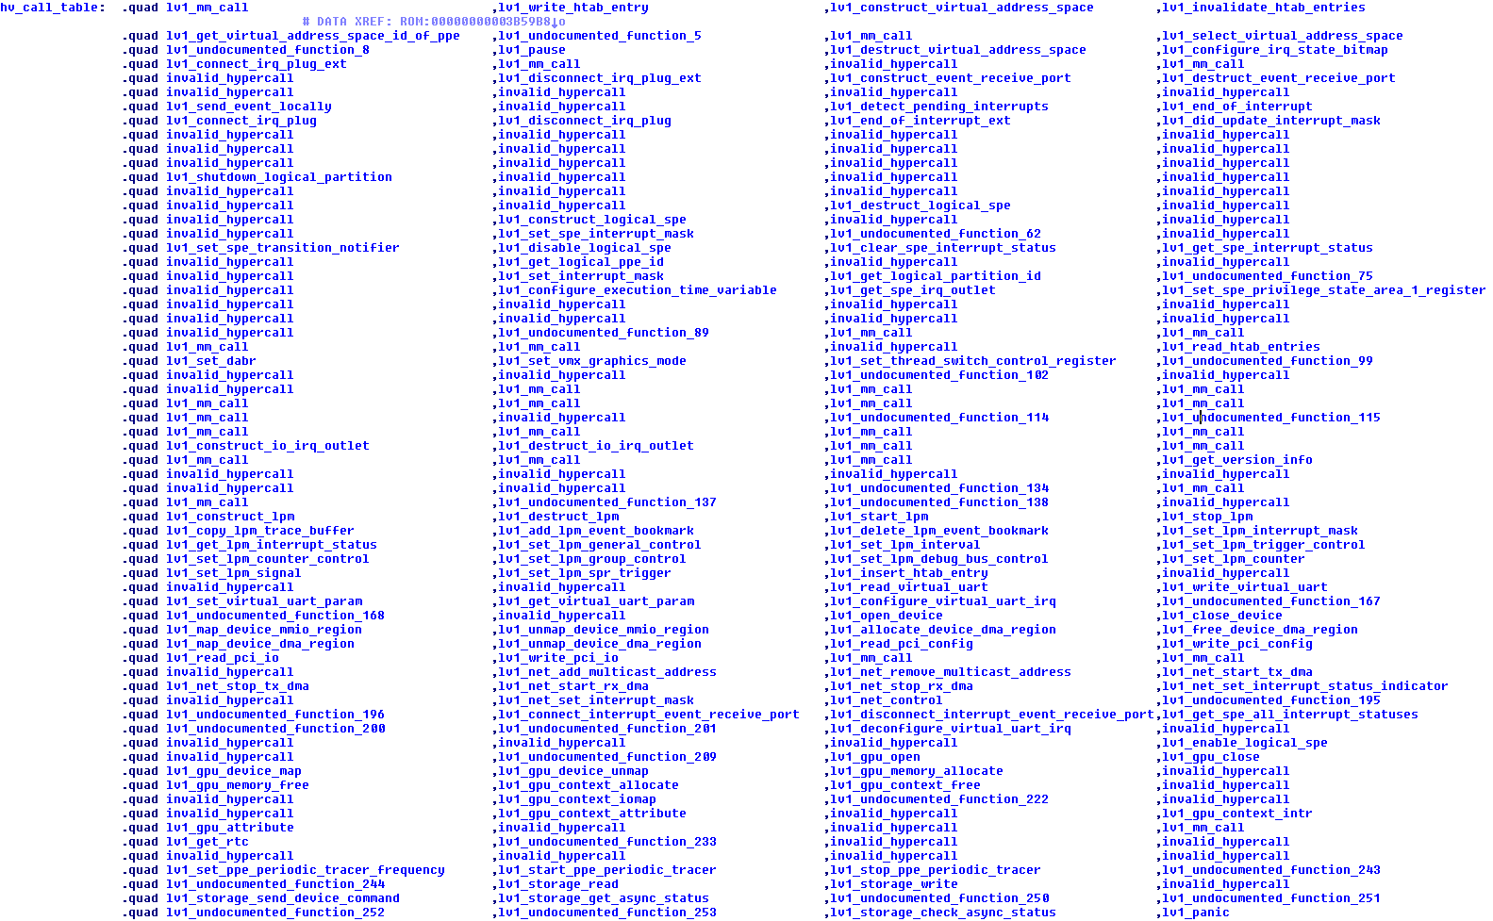

Slide 23
Conclusion

Slide 24
Questions ?

